Slide 1



স্বাগতম

Slide 2


শিক্ষক পরিচিতি
মোঃ আজিম উদ্দিন
সহকারী শিক্ষক (বি,এস,সি – গণিত)
খোলপটুয়া মাহমুদিয়া আলিম মাদরাসা
বামনা, বরগুনা।
মোবাইল নং ০১৯৩৬৯২৯৮৪৮
E-mail: azimuddinbsc16@gmail.com

Slide 3


পাঠ পরিচিতি
শ্রেণিঃ অষ্টম
বিষয়ঃ গণিত
অধ্যায়ঃ ১১
সময়ঃ ৪৫ মিনিট
তারিখঃ 07/10/২০১৭ইং

Slide 4


চিত্রগুলো লক্ষ্য করি
হাতগুলোর মধ্যে গোল চিহ্নিত হাতটি কোথায় অবস্থিত ?
মাঝখানে/মধ্যে

Slide 5

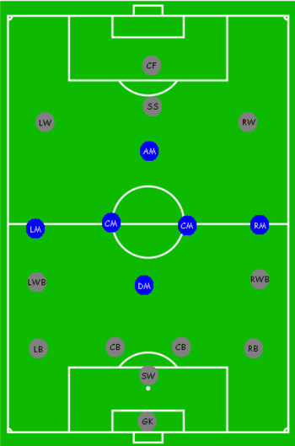
চিত্রটি লক্ষ্য করি
কালো গোল চিহ্নিত অংশটি মাঠের কোথায় অবস্থিত ?
উত্তরঃ মাঝখানে/মধ্যে

Slide 6

আজকের পাঠ
মধ্যক

Slide 7
শিখনফল
এই পাঠ শেষে আমরাঃ-
১। মধ্যক কী তা বলতে পারব ।
২। গাণিতিক সূত্রের সাহায্যে মধ্যক নির্ণয় করতে পারব ।
৩। এই সংক্রান্ত সমস্যা সমাধান করতে পারব।

Slide 8
নিচের ভিডিও দুইটি মনোযোগ সহকারে দেখঃ

Slide 9
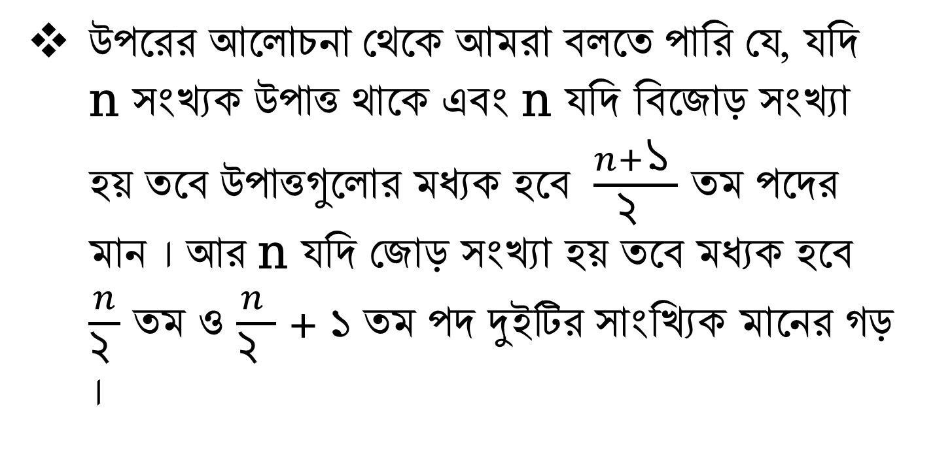
সংক্ষিপ্ত আলোচনা
উপরের আলোচনা থেকে আমরা বলতে পারি যে, যদি n সংখ্যক উপাত্ত থাকে এবং n যদি বিজোড় সংখ্যা হয় তবে উপাত্তগুলোর মধ্যক হবে $\frac{n+১ }{২ }$ তম পদের মান । আর n যদি জোড় সংখ্যা হয় তবে মধ্যক হবে $\frac{n}{২ }$ তম ও $\frac{n }{২ }$ + ১ তম পদ দুইটির সাংখ্যিক মানের গড় ।
উপাত্তগুলোকে মানের ক্রমানুসারে সাজালে যে মান উপাত্তগুলোকে সমান দুইভাগে ভাগ করে সেই মানই হবে উপাত্তগুলোর মধ্যক ।

Slide 10
একক কাজ
বরিশাল শহরের ১০ দিনের তাপমাত্রা নিম্নে দেওয়া হলোঃ
৩১,৩৪,২৯,২৭,৩২,৩৬,৩৫,৩০,৩৩,৩৪
প্রশ্নঃ মধ্যক নির্ণয়ের ক্ষেত্রে প্রথমে উপাত্তগুলোকে কি করতে হবে?

Slide 11
জোড়ায় কাজ
৮ম শ্রেনীর ১৯জন শিক্ষার্থীর গণিতের প্রাপ্ত নম্বর নিচে দেওয়া হলোঃ
৭৭,৬২,৮৪,৮০,৬৬,৫৪,৬৮,৭৫,৪৮,৫০,৬২,৩৬,৪৯,২৫,৭৮,৮৭,৬৭,৭৭,৫৬।
প্রশ্নঃ প্রদত্ত উপাত্তের মধ্যক নির্ণয় কর।

Slide 12

দলীয় কাজ
সমস্যাঃ নিচে ৫০ জন ছাত্রীর গণিত প্রাপ্ত নম্বরের গণসংখ্যা নিবেশন সারণি দেওয়া হলো ।
প্রাপ্ত নম্বর | ৫০ | ৫৫ | ৬০ | ৬৫ | ৭০ | ৭৫ | ৮০ | ৮৫ | ৯০ | ৯৫
গণ সংখ্যা | ৩ | ৪ | ৭ | ৯ | ১০ | ৬ | ৫ | ৩ | ২ | ১
প্রশ্নঃমধ্যক নির্ণয় কর ।

Slide 13

মূল্যায়ন
মধ্যক বলতে কি বোঝ?
মধ্যক নির্ণয়ের সূত্রে n দ্বারা কি বোঝায়?
গণসংখ্যা জোড় হলে কোন সূত্রটি ব্যবহার করতে হবে?

Slide 14
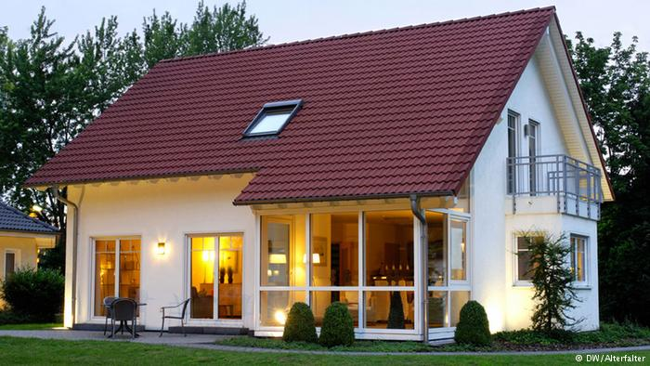
বাড়ির কাজ
৮ম শ্রেণির ৩০ জন শিক্ষার্থীর গণিতে প্রাপ্ত নম্বর নিচে দেওয়া হলোঃ
৪০, ৭৩, ৪৮, ৬২, ৮৩, ৬৫, ৭০, ৬৮, ৭৫, ৫০, ৫৭, ৭৮, ৮৩, ৪৬, ৫৫, ৬০, ৯২, ৫৭, ৬৬, ৭২, ৭৪, ৬৩, ৩৫, ৪৮, ৩২, ৮০, ৬১, ৪৩, ৫২, ৫৭ ।
উপরের উপাত্ত থেকে মধ্যক নির্ণয় কর ।

Slide 15

ধন্যবাদ

